Slide 1
Муниципальное бюджетное дошкольное образовательное учреждение детский сад №33 села Вознесенское Амурского муниципального района Хабаровского края
методическое объединение
по теме
«Театральная деятельность как средство развития речевых и творческих способностей детей дошкольного возраста»
с. Вознесенское, 2024 г.

Slide 2
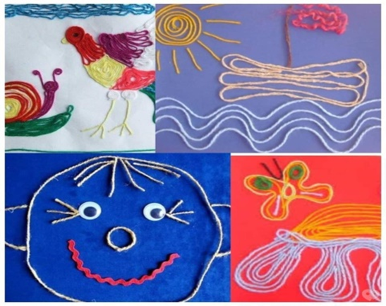
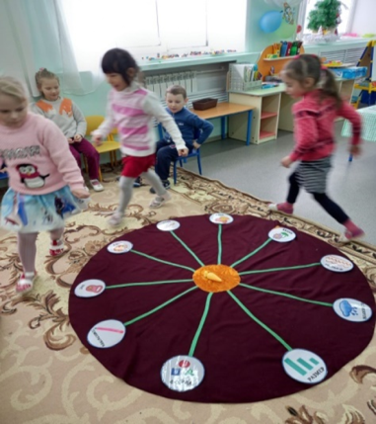
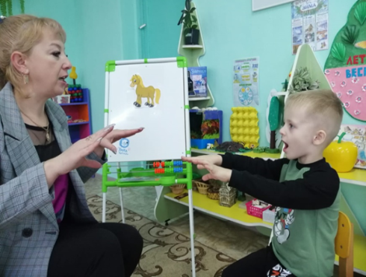
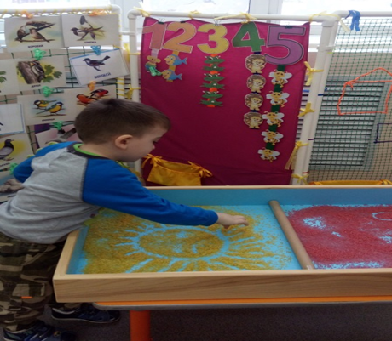
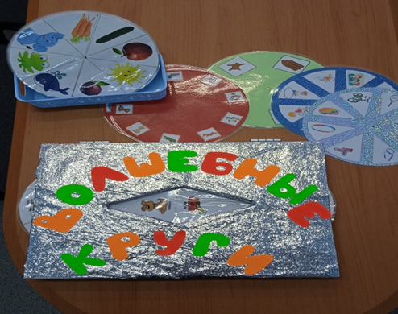
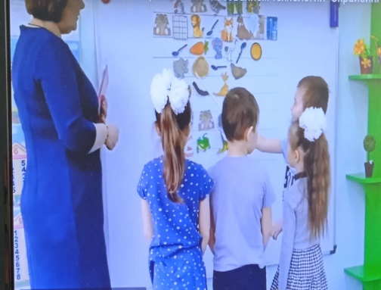
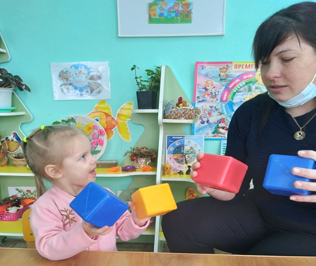
Биоэнергопластика;
Игры и упражнения на запуск речи;
Круги Луллия
«Юнгианская песочница»;
ТРИЗ технология «Карусель»;
Технология «Скрайбинг»;
Технология «Ниткография».
Методика В.В. Воскобовича «Фиолетовый лес»;
Программно-методический комплекс «Мерсибо Плюс» (интерактивные игры и упражнения)
Методика Е.А. Беляк «STEAM – лаборатория»
Здоровьесберегающие технологии;
Нетрадиционные игры на формирование воздушной струи;
Дидактическая игра «Волшебные конверты и кубики»

Slide 3
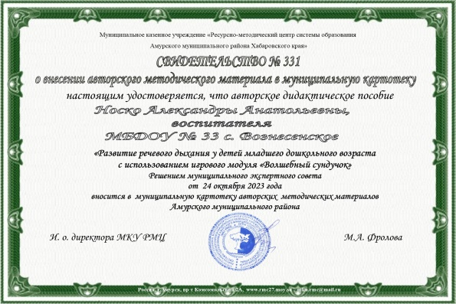
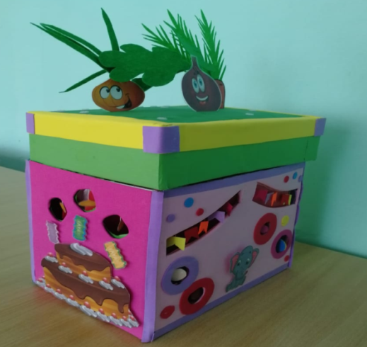
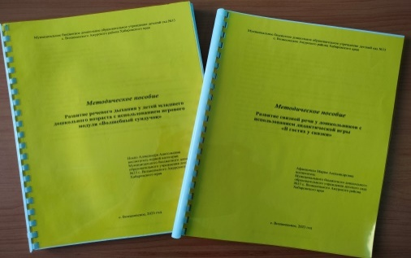
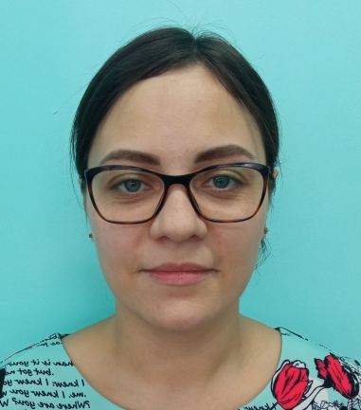
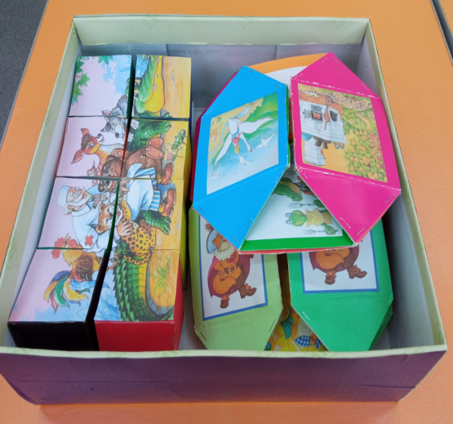
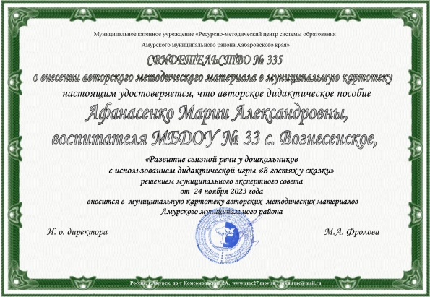
Носко Александра Анатольевна
Афанасенко Мария Александровна

Slide 4
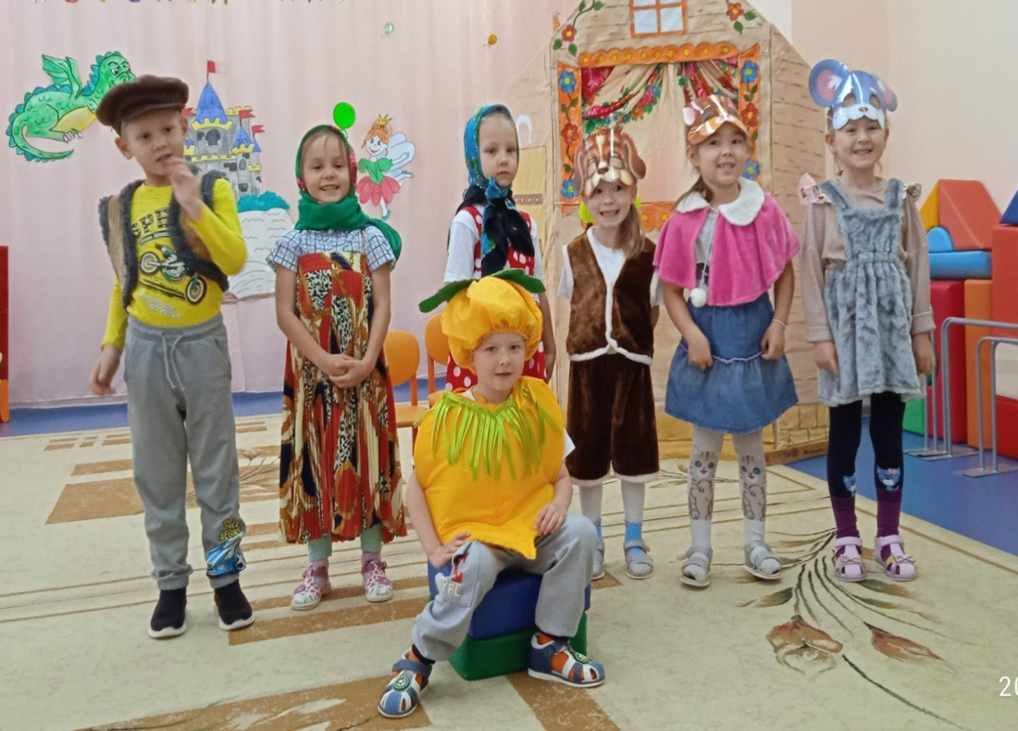
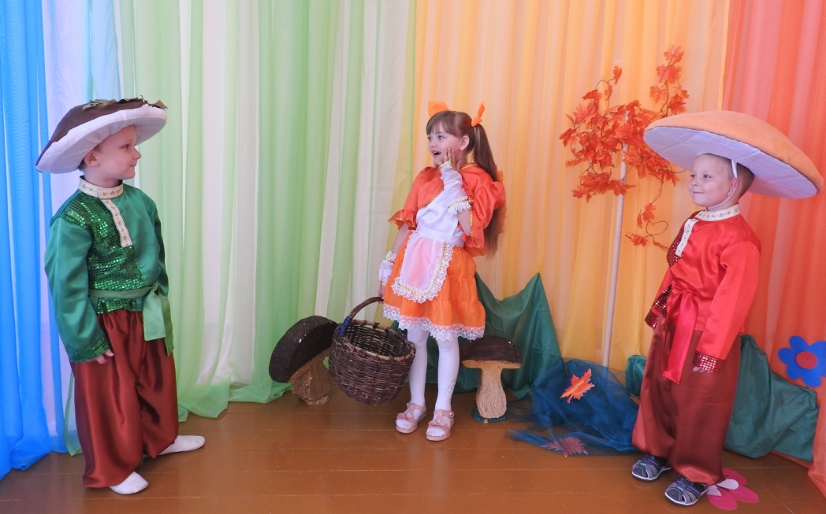
«Театрализованная деятельность»
Это прекрасное средство для
интенсивного развития речи детей,
обогащения словаря, развития
мышления, воображения, творческих
способностей.

Slide 5
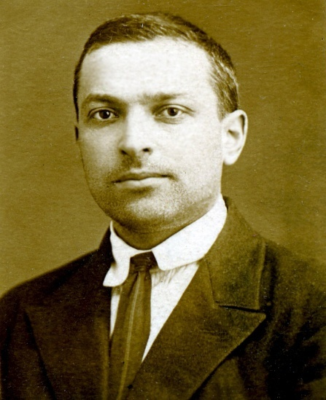
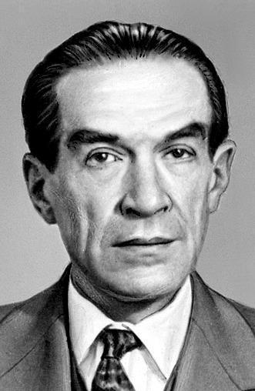
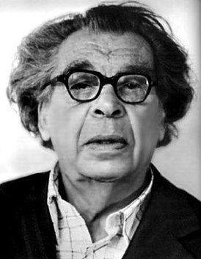
Выготский Лев Семёнович
Леонтьев Алексей Николаевич
Эльконин Даниил Борисович
Развитие речи осуществляется в различных видах деятельности детей: ознакомлении с художественной литературой, явлениями окружающей действительности, а также в игровой (игра-драматизация) и художественной деятельности, в повседневной жизни.

Slide 6
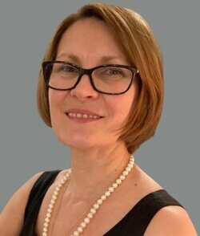
Генералова Ирина Альбертовна

Slide 7
ЦЕЛЬ ПРОГРАММЫ: создание условий для развития личности ребёнка средствами театрального искусства; развитие мотивации ребёнка к познанию и творчеству через театрализованную деятельность; обеспечение эмоционального благополучия ребёнка.
ЗАДАЧИ ПРОГРАММЫ:
– опираясь на синтетическую природу театрального искусства способствовать раскрытию и развитию творческого потенциала каждого ребёнка;
– формировать у детей навык коллективного творческого взаимодействия и общения, способствовать развитию речи каждого ребенка;
– формировать у детей интерес к мировой художественной культуре; развивать эмоциональную отзывчивость;
– заложить в детях первоначальную основу творческого отношения к любой работе, учить применять воображение и фантазию в различных видах деятельности;
– воспитывать понимающего, умного, культурного театрального зрителя, обладающего художественным вкусом, знаниями о театре и собственным мнением.

Slide 8
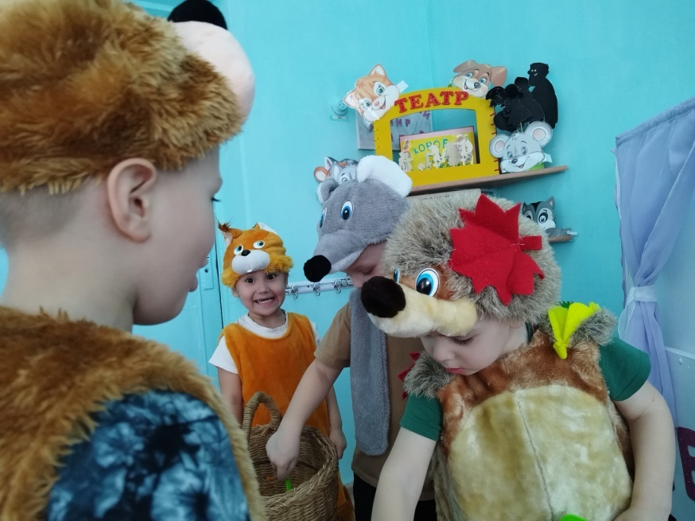
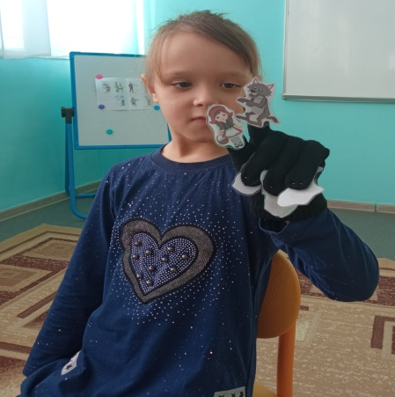
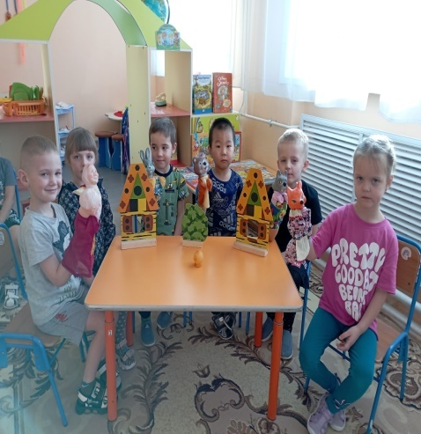
ФОРМЫ И МЕТОДЫ РАБОТЫ
На занятиях используются различные формы и методы работы: просмотр спектаклей, телеспектаклей; проведение игр и упражнений из театральной педагогики, тренингов и импровизаций, сюжетно-ролевых игр, игр-драматизаций, конкурсов и викторин; работа с подручным материалом и изготовление макетов декораций, бутафории, пальчиковых, перчаточных кукол, в том числе из подручного материала. Одни задания, представленные в программе, являются модификацией уже известных в театральной педагогике актерских упражнений, другие – авторскими разработками.

Slide 9
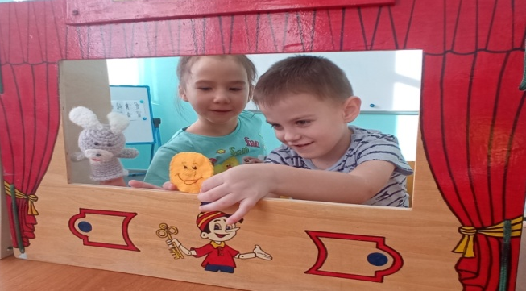
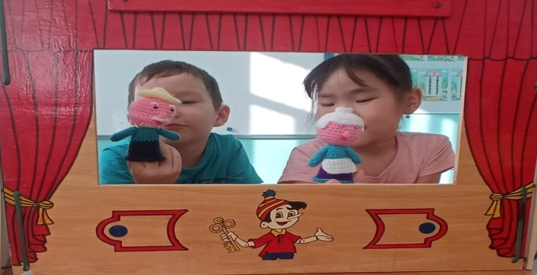
ПЛАНИРУЕМЫЕ РЕЗУЛЬТАТЫ ОСВОЕНИЯ ПРОГРАММЫ
• уверенность в себе и вера в свои силы;
• развитый творческий потенциал личности, игровое поведение;
• развитые навыки сотрудничества со взрослыми и сверстниками в разных социальных ситуациях, умение избегать конфликты и находить выход из спорных ситуаций, осмысливать поступки героев литературных произведений и сравнивать их с собственными поступками;
• углублённые представления о профессии актёра, режиссёра, реквизитора, бутафора, гримёра, художника-декоратора и др., о различных видах театрального искусства; знание элементов оформления спектакля (декорация, цвет, свет, звук, шум и т.п.); умение изготавливать плоскостные декорации (дерево, дом),макеты, эскизы, декораций;
• знание основных правил поведения в театре и умение применять их на практике, понимание того, как устроена театральная сцена; умение объяснить, почему «театр начинается с вешалки»;
• знание истории появления театра, устройства зрительного зала; умение определять своё местонахождение в зрительном зале в зависимости от места, указанного в билете, а также находить в билете информацию о спектакле

Slide 10
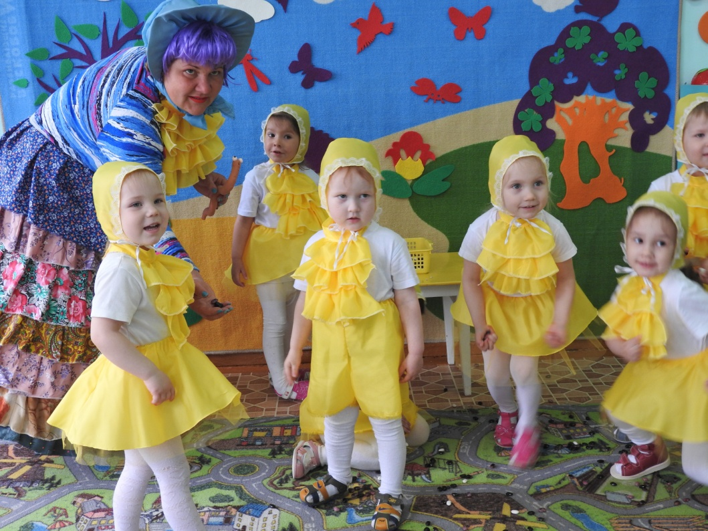
СОДЕРЖАТЕЛЬНЫЙ РАЗДЕЛ
Срок реализации программы: 3 года. Количество часов в год: 34. Общее количество часов за весь период обучения: 102 часа.
Режим занятий: один раз в неделю. Продолжительность занятий:
• 1-й год, средняя группа –20 минут;
• 2-й год, старшая группа –25 минут;
• 3-й год, подготовительная к школе группа –30 минут

Slide 11
СТРУКТУРА
ИГРОВОЙ ТРЕНИНГ
РЕЧЕВОЙ ТРЕНИНГ
ТЕАТРАЛЬНАЯ МАСТЕРСКАЯ
ТЕАТРАЛЬНЫЙ СЛОВАРИК
ЗАНЯТИЯ
ИСТОРИЯ О ТЕАТРЕ
РАБОТА НАД СПЕКТАКЛЕМ
ТЕАТРАЛЬНОГО

Slide 12
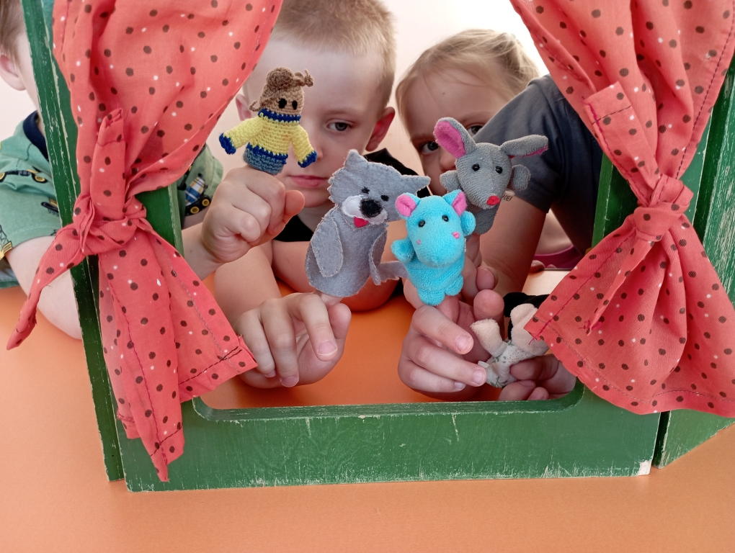
ОРГАНИЗАЦИОННЫЙ РАЗДЕЛ
Методические рекомендации и конспекты занятий:
Словарь.
Игры и упражнения для тренинга.

Slide 13
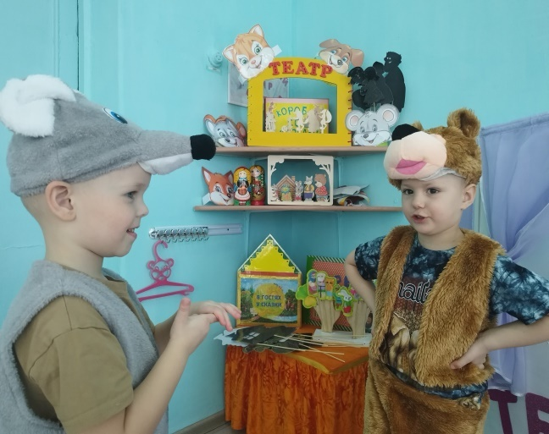
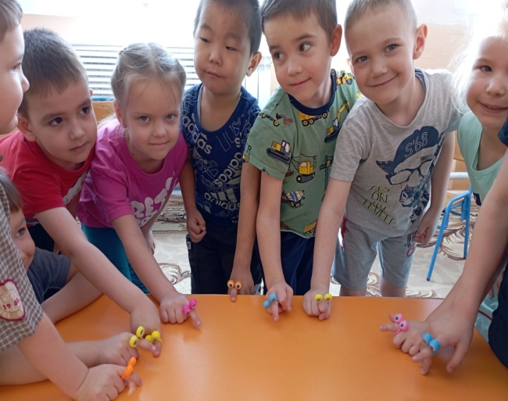
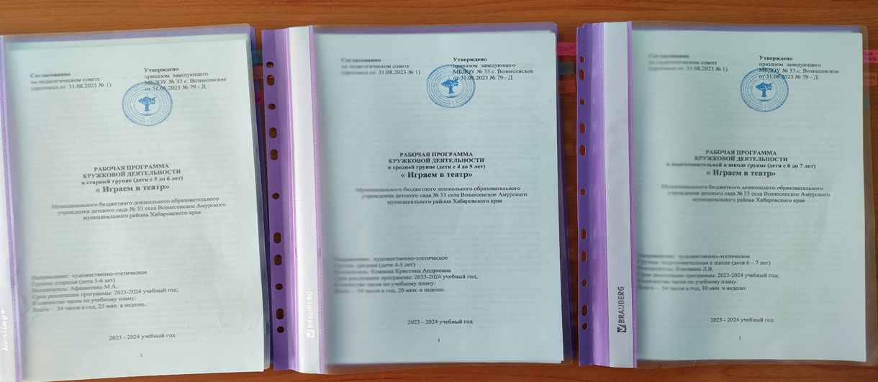

Slide 14
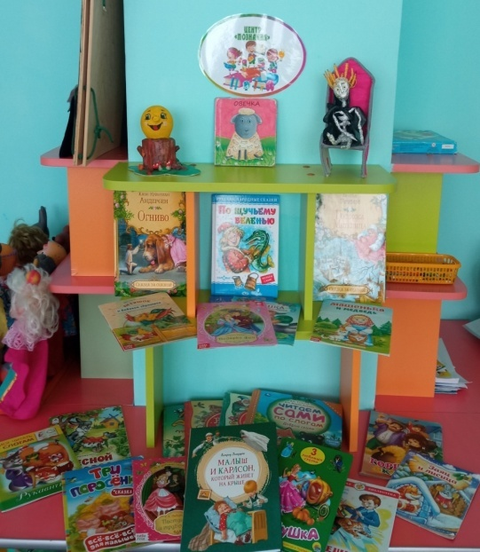
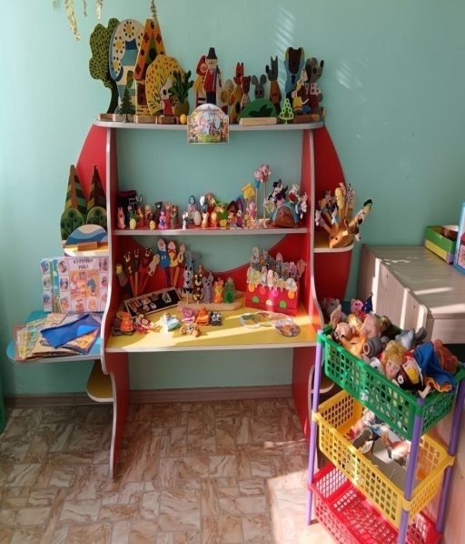
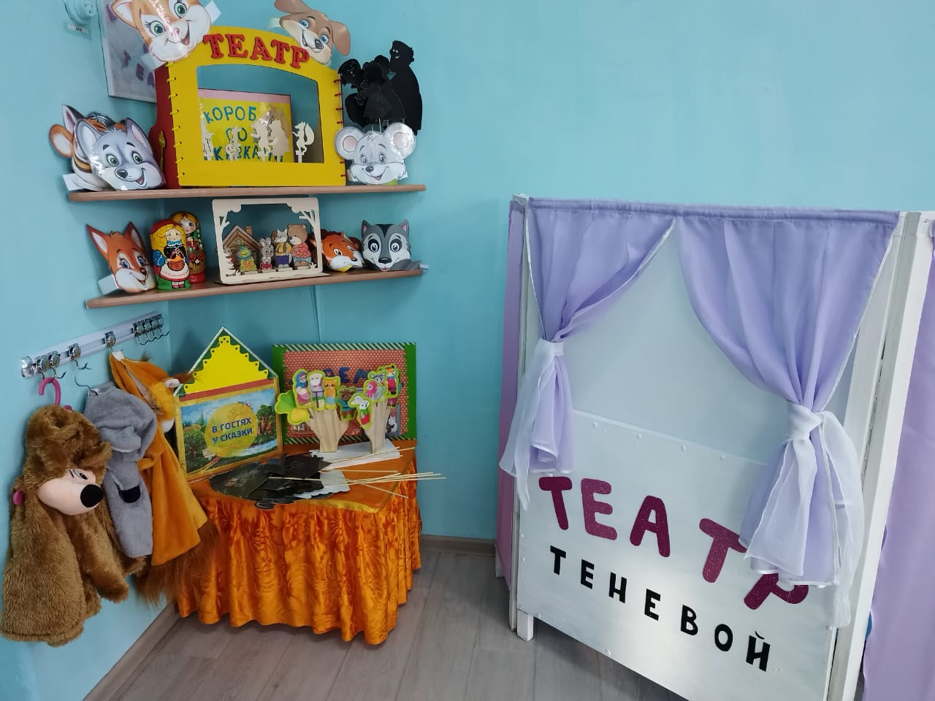
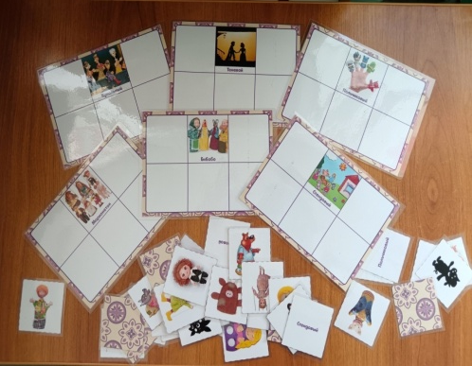
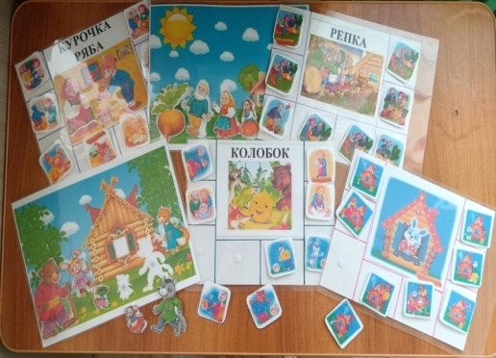
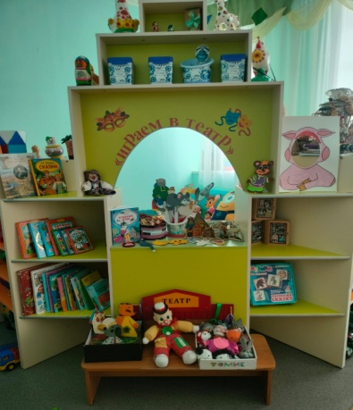
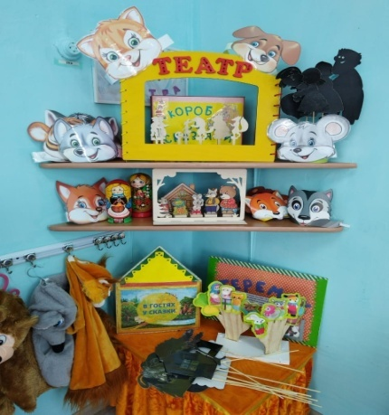
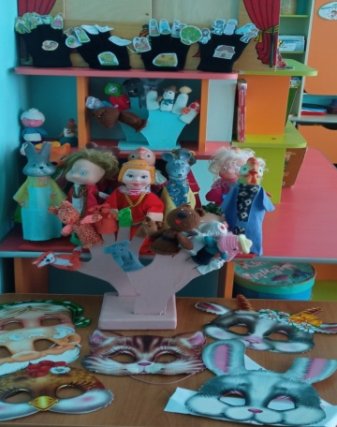
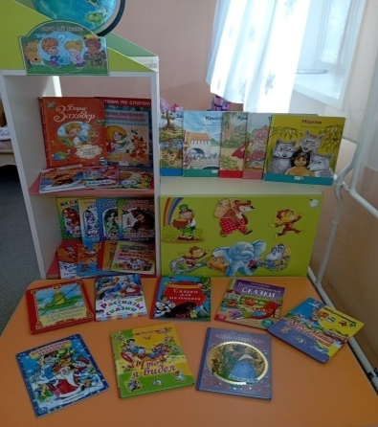
Развивающая предметно -пространственная среда

Slide 15
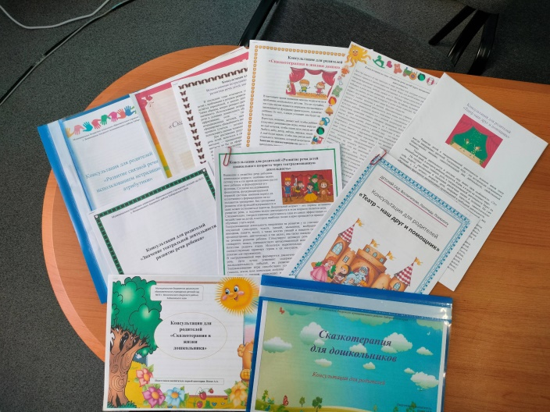
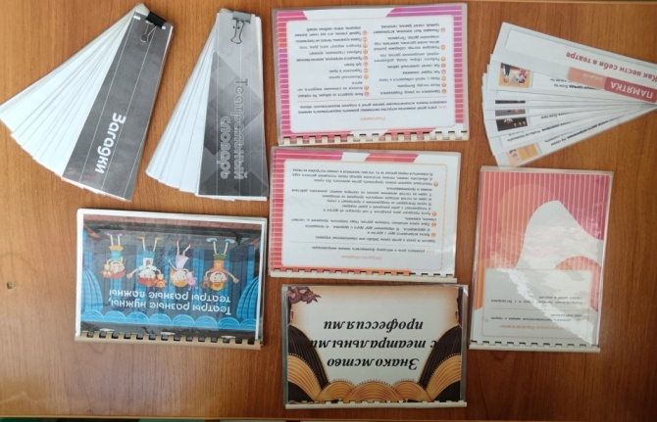
Работа с родителями

Slide 16
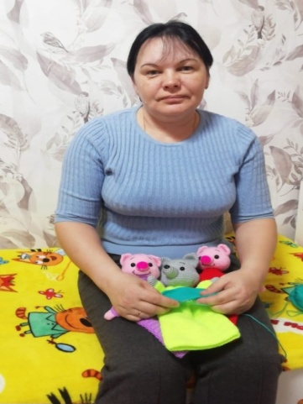
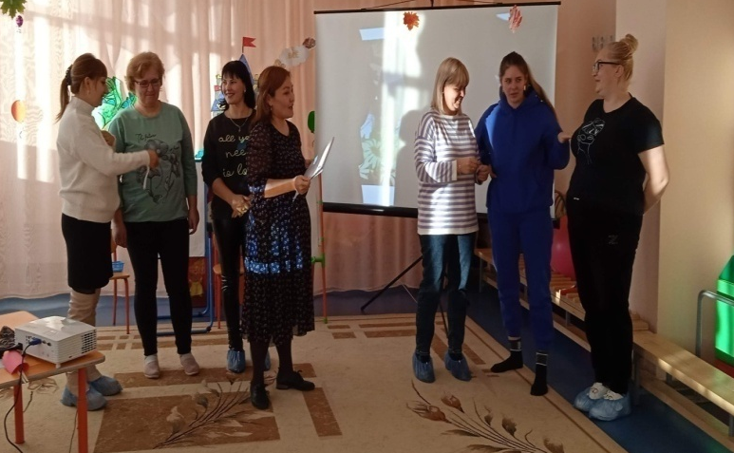
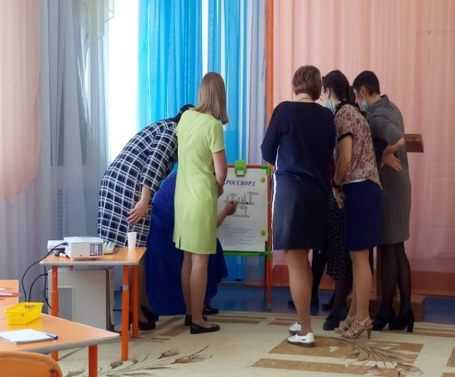
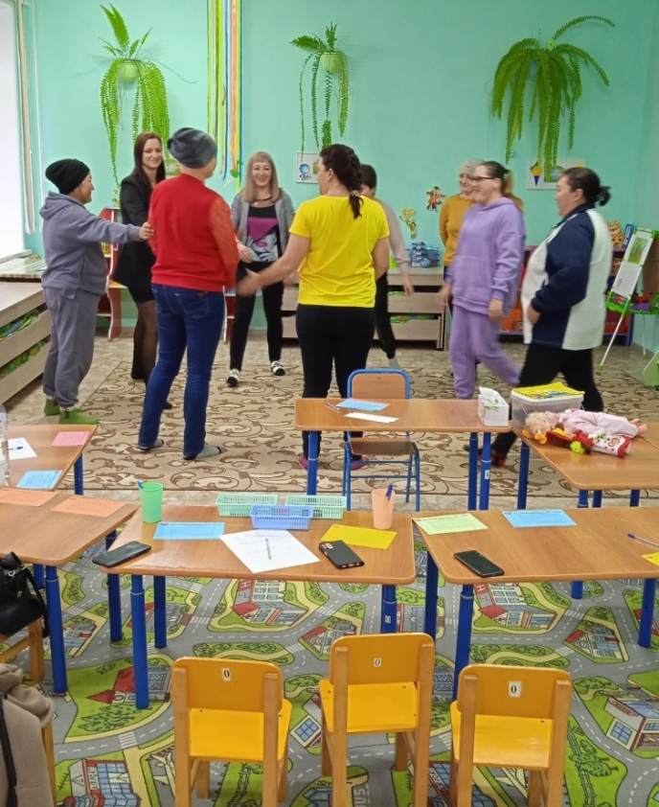
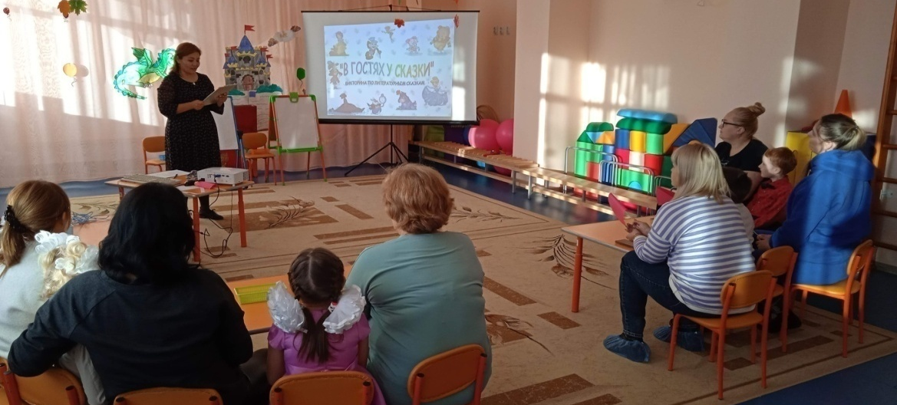

Slide 17
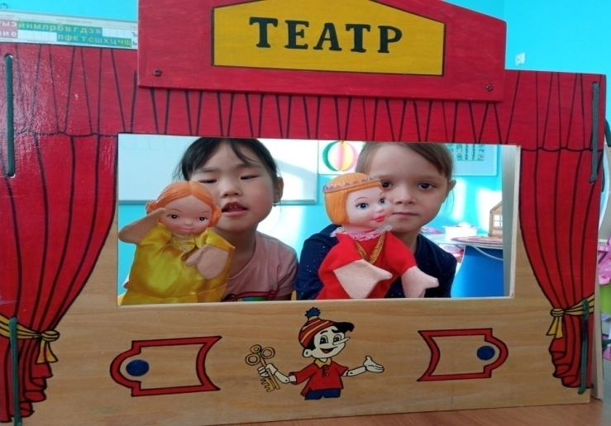
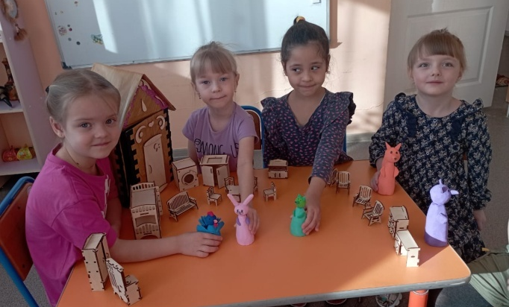
Непосредственно-образовательная деятельность по развитию речи с элементами театральной деятельности с детьми подготовительной к школе группы
«Путешествие в страну сказок и фантазии».
Педагог: Фонина Валерия Сергеевна

Slide 18
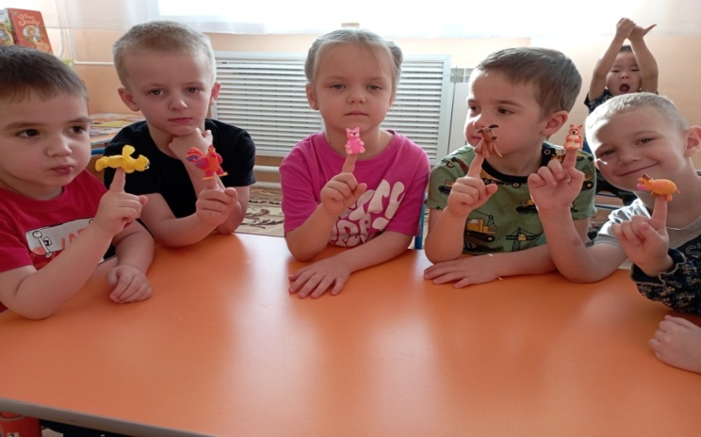
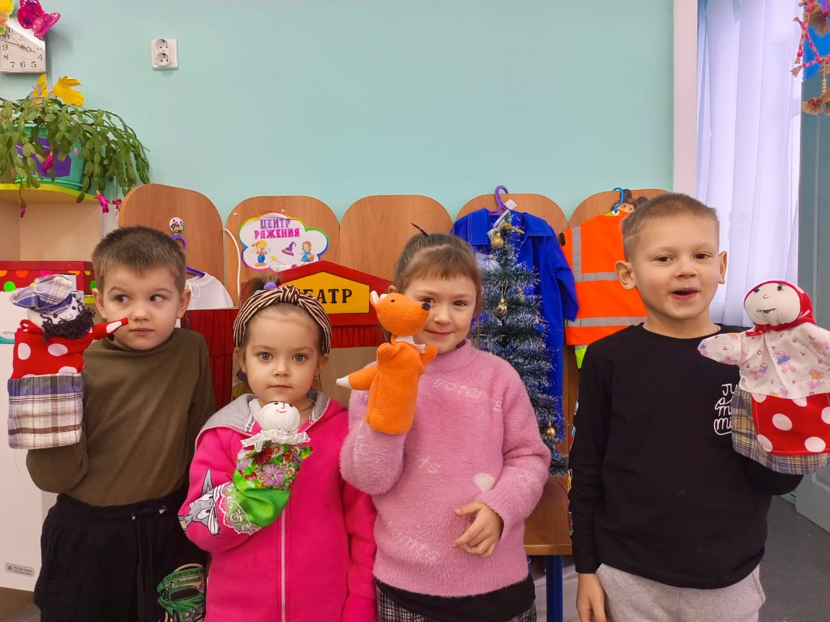
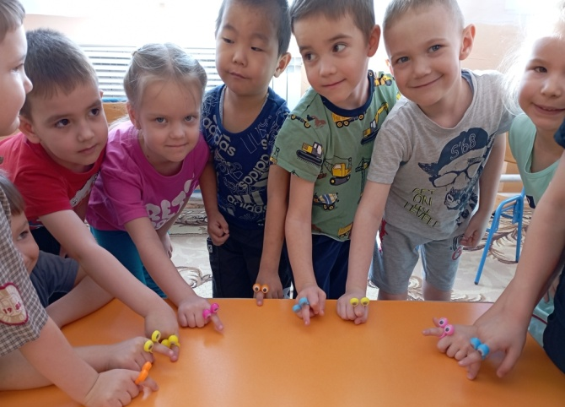

Slide 20
Муниципальное бюджетное дошкольное образовательное учреждение детский сад №33 села Вознесенское Амурского муниципального района Хабаровского края
методическое объединение
по теме
«Театральная деятельность как средство развития речевых и творческих способностей детей дошкольного возраста»
с. Вознесенское, 2024 г

